Slide 1
комп’ютерна система для масового інтерактивного онлайн навчання веб-програмування
Розробив - студент групи 1КІ-14сп
Байда Дмитро Валерійович.
Науковий керівник - к.т.н., старший викладач
Хрущак сергій вікторович

Slide 2
Мета роботи
    Збільшення засвоюваності знань з курсу веб-програмування за рахунок впровадження інтерактивної перевірки завдань

Slide 3
Актуальність
За статистикою і результатами опитувань, у США за програмами дистанційної освіти сьогодні навчається близько 1 млн студентів; 32% американців віддають перевагу Інтернету замість стаціонарного та заочного навчання, а 39% взагалі вважають, що Інтернет зробить аудиторії непотрібними

Slide 4
Дистанційна освіта
Дистанційне навчання — сукупність сучасних технологій, що забезпечують доставку інформації в інтерактивному режимі за допомогою використання сучасних технологій від тих, хто навчає, до тих, хто навчається.

Slide 5
Основні принципи
інтерактивна взаємодія у процесі навчання
самостійна робота з освоєння досліджуваного матеріалу
консультаційний супровід у процесі дослідницької діяльності.

Slide 6
Розглянуті аналоги
Coursera
eDX
CodeSchool
coursera.org
edx.org
codeschool.com

Slide 7
Структура системи
Веб-сервер
Веб-браузер
Користувач
Java
HTML+CSS+Javascript
Підсистема «Авторизація користувачів»
Підсистема «Зберігання даних користувачів»
База даних
Підсистема «Перевірка правильності відповіді»
Підсистема «Редагування і створення курсів»

Slide 8
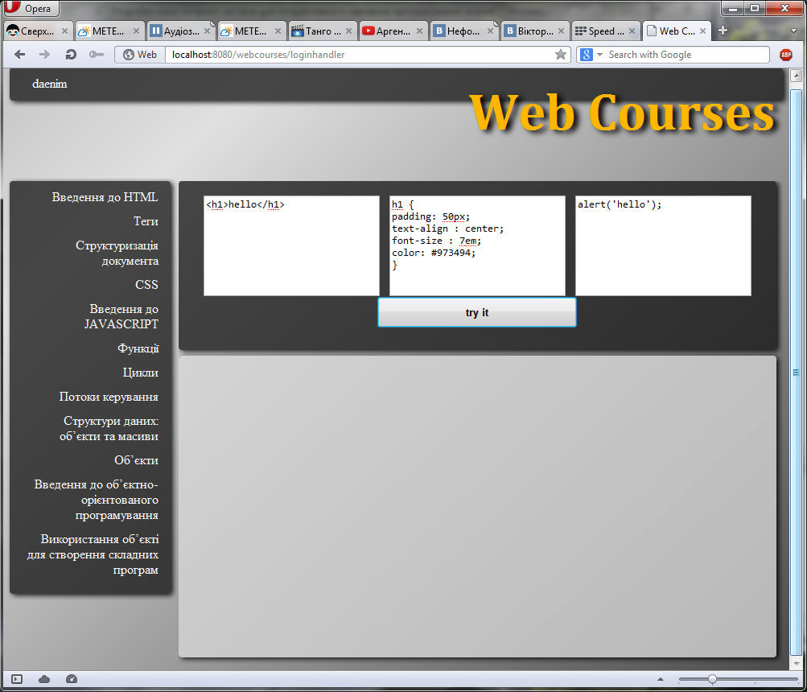
Користувацький інтерфейс

Slide 9
Висновки
Роботу виконано згідно технічного завдання та вихідних даних
Реалізовано
  Веб-інтерфейс
  Систему авторизації користувачів
  Емуляцію створюваних сторінок
  Подання лекційного матеріалу

Slide 10
Дякую за увагу

